Slide 1
REESTRUCTURACION DEL APLICATIVO WEB

Slide 2
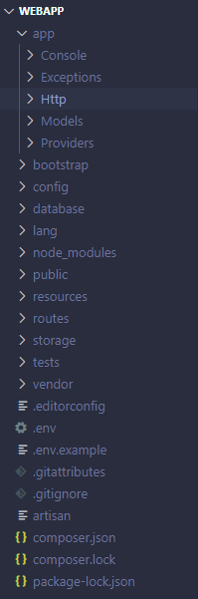
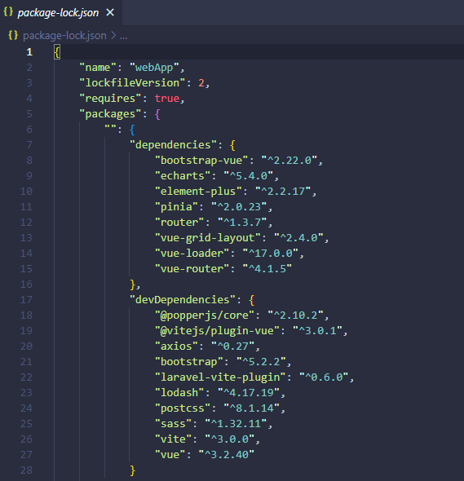
ELEMENTOS INSTALADOS

Slide 3
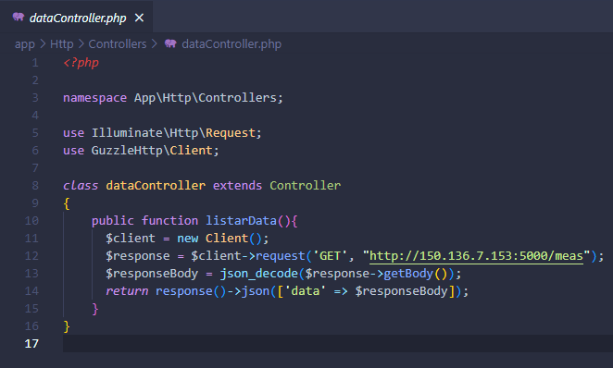
Conexión Data base

Slide 4
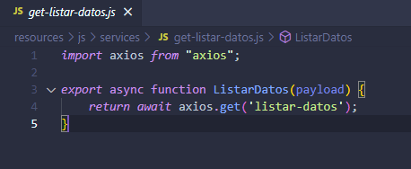
Creación Servicio listar-datos

Slide 5
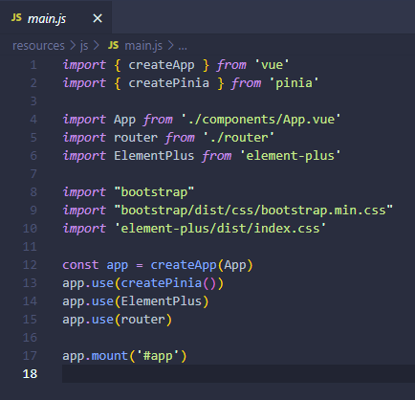
Importe de servicios

Slide 6
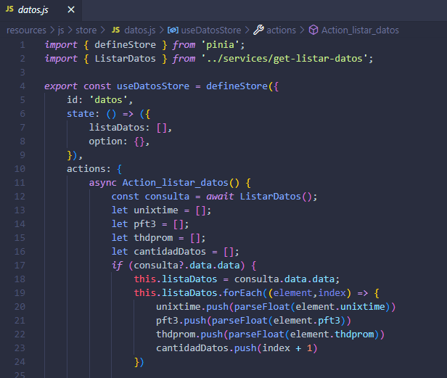
Creación funciones tabla de datos

Slide 7
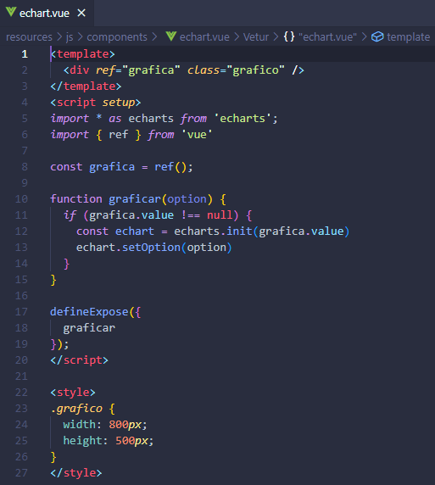
Creación componente echart

Slide 8
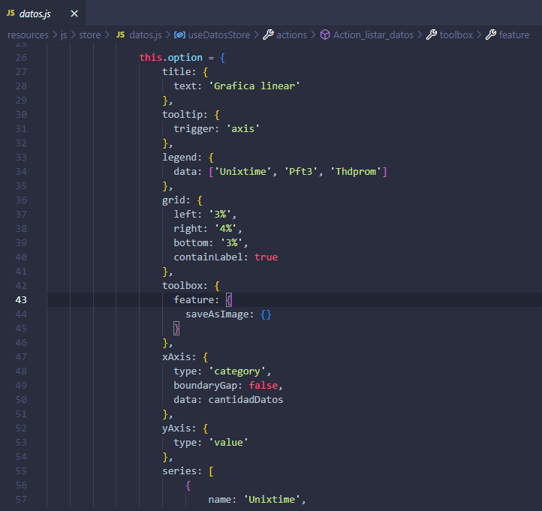
Creacion Option grafica lineal

Slide 9
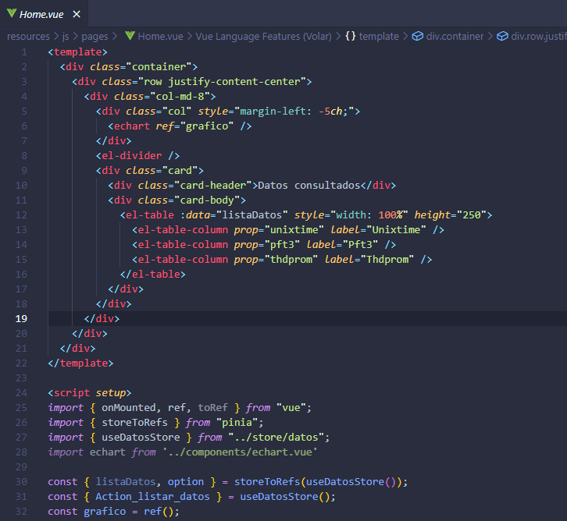
Vista /home

Slide 10
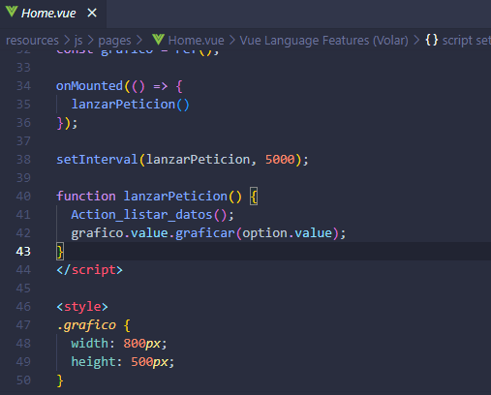
Lanzar petición

Slide 11
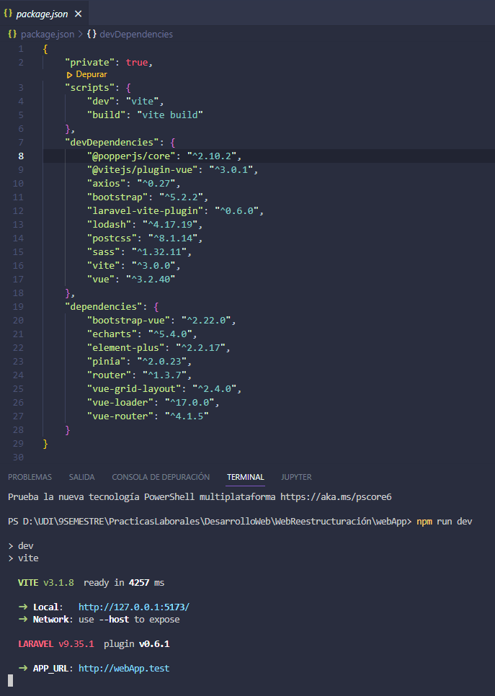
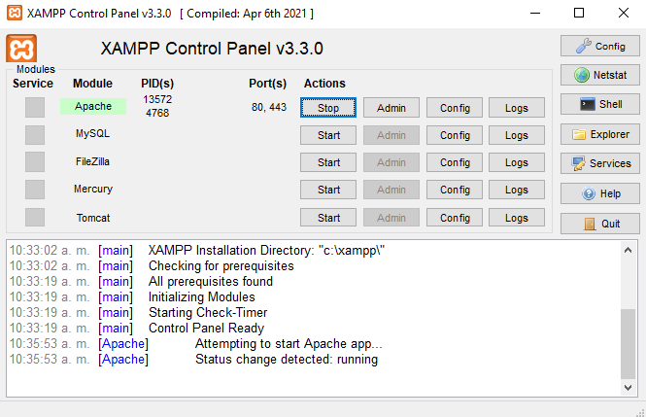
Despliegue aplicativo
Ese comando iniciará un servidor de desarrollo para que pueda abrir la aplicación

Slide 12
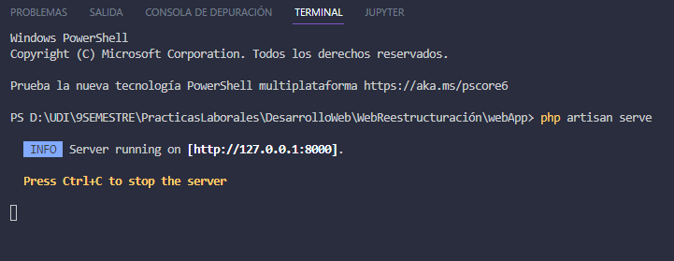
Despliegue aplicativo

Slide 13
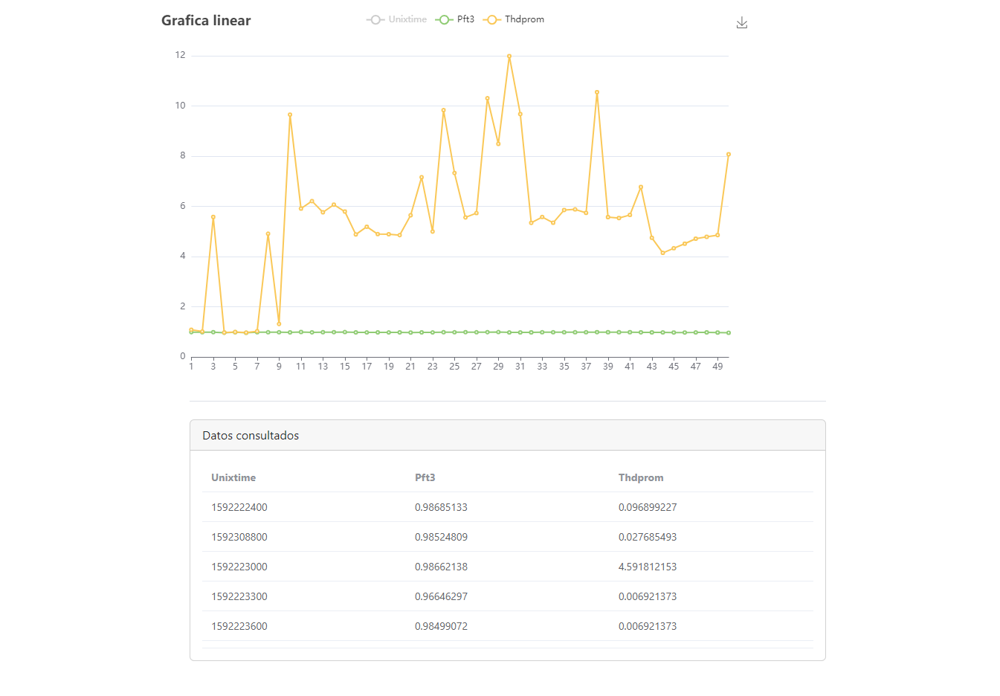
/HOME

Slide 14
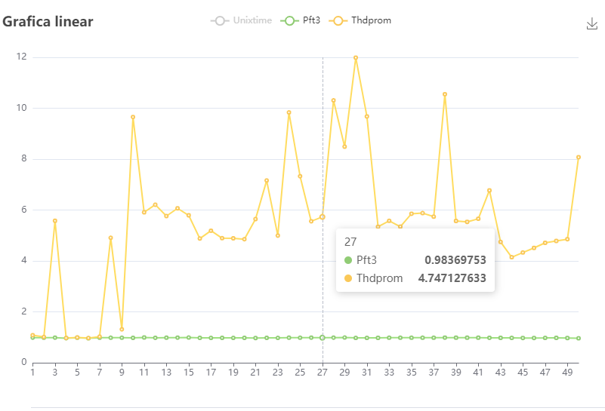
/HOME

Slide 15
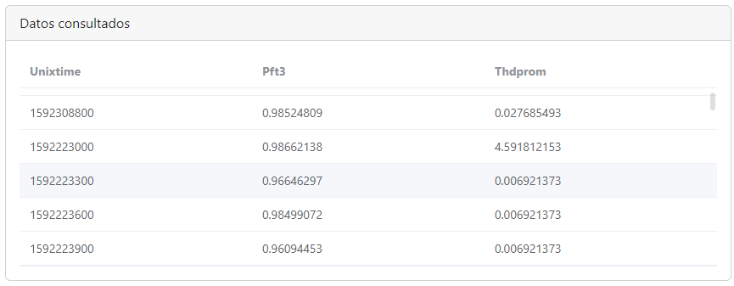
/HOME

Slide 16
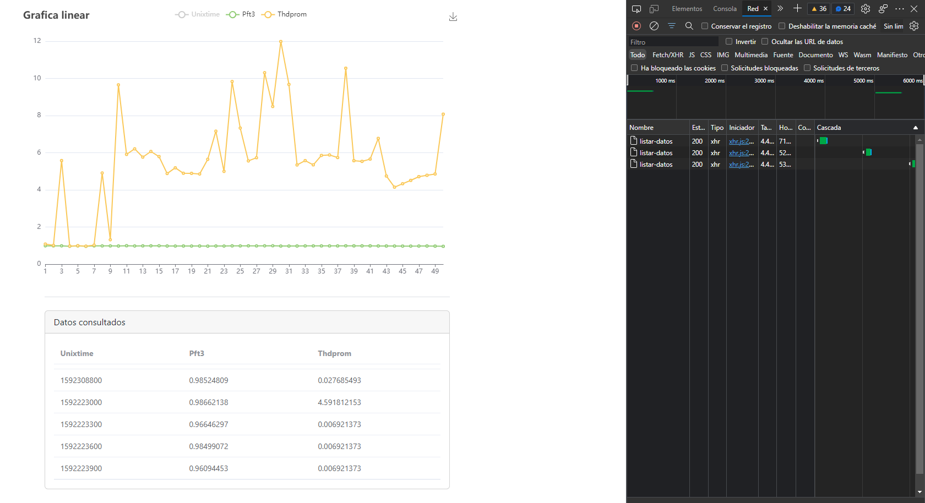
Lanzamiento de peticiones

Slide 17
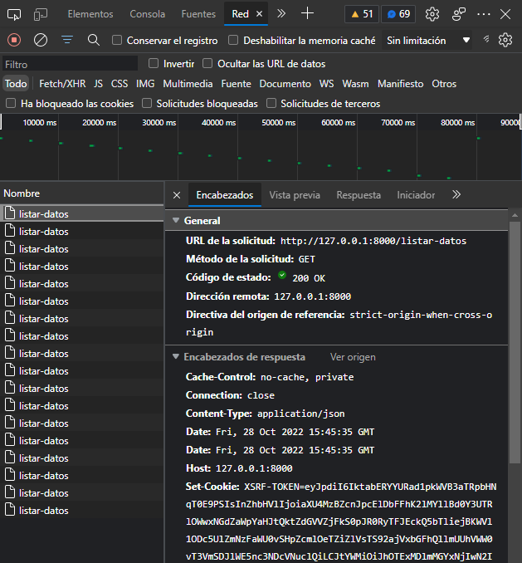
Ruta llamado de datos

Slide 18
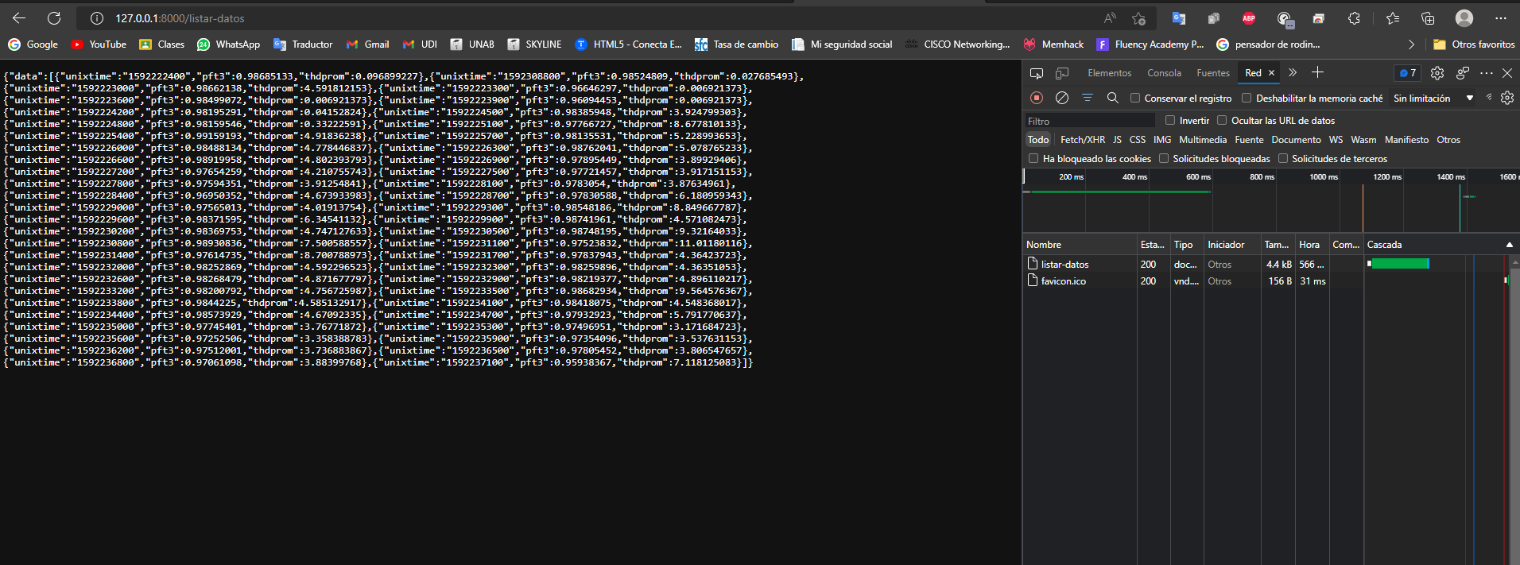
/listar-datos

